Slide 1

大模型 – 大模型算法
KIMI 长序列
看大模型发展趋势 II
ZOMI

Slide 2
大模型业务全流程
数据 & 模型算法
模型训练 & 微调
模型验证 & 推理部署
2. 数据处理
4. 模型训练
6. 模型微调
7. 模型验证
开源
数据
数据
预处理
向量
数据库
混合精度
梯度检查
梯度累积
…
全参微调
下游
任务
测评
标准
bench
mark
3. 模型算法
5. 分布式并行
低参微调
8. 推理与智能体
LLM模型
架构
多模态
一切皆Tokens
训练集群稳定性
指令微调
量化
压缩
推理
加速
9. Agent
智能体
1. AI 集群建设
计算、存储、网络
AI 集群机房建设
AI 集群上线与运维
集群算力准备

Slide 3
关于本内容
OpenAI 春季发布：GPT-4o (o for omni)
Google 2024 IO大会：Google Veo & Google Search， etc.
看大模型趋势：百模厂商的冲击 && 产业思考

Slide 4

OpenAI 春季发布重点发布 GPT-4o
2024.05.15
2024.05.14
Google 2024 IO大会
围绕 AI System 与 多产品亮相

Slide 5
1. OpenAI
春季发布

Slide 6
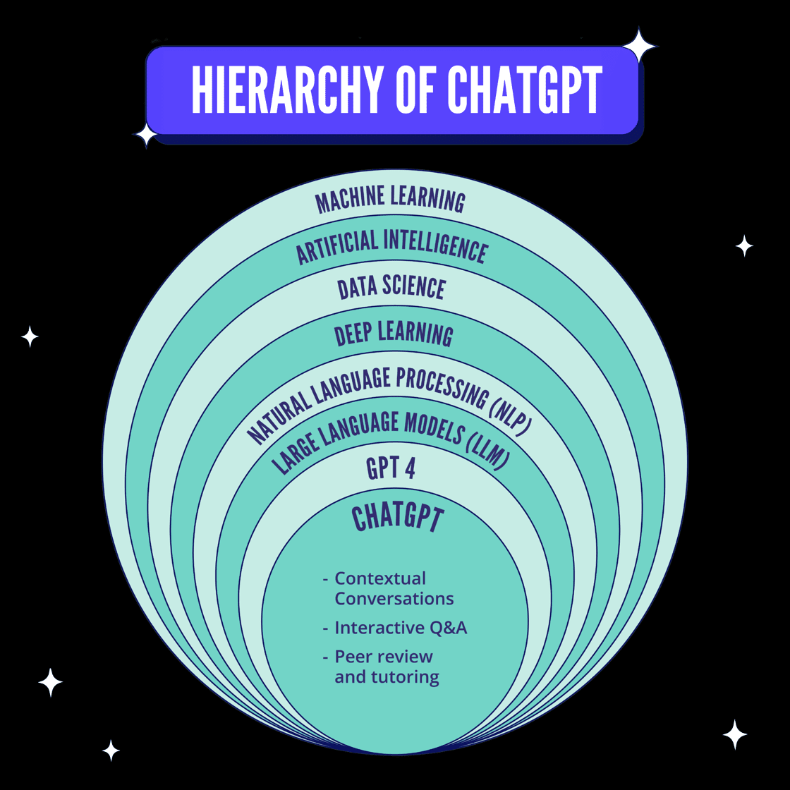

OpenAI RoadMap History
https://openai.com/index/hello-gpt-4o/

Slide 7
发布内容介绍

Slide 8
GPT-4o contributions
Language Large Model
Pre-training leads
Post-training leads
Architecture leads
Optimization leads
Long-context lead
Pre-training Data leads
Tokenizer lead
Human data leads
Eval lead
Data flywheel lead
Inference lead
…
Multimodal Large Model
Multimodal lead
Post-Training Multimodal lead
Audio Pre-Training leads
Audio Post-Training leads
Visual perception leads
Visual generation leads
Data acquisition leads
Data infrastructure leads
Human data lead
Encoders leads
Decoders leads
Interruptions leads
…

Slide 9
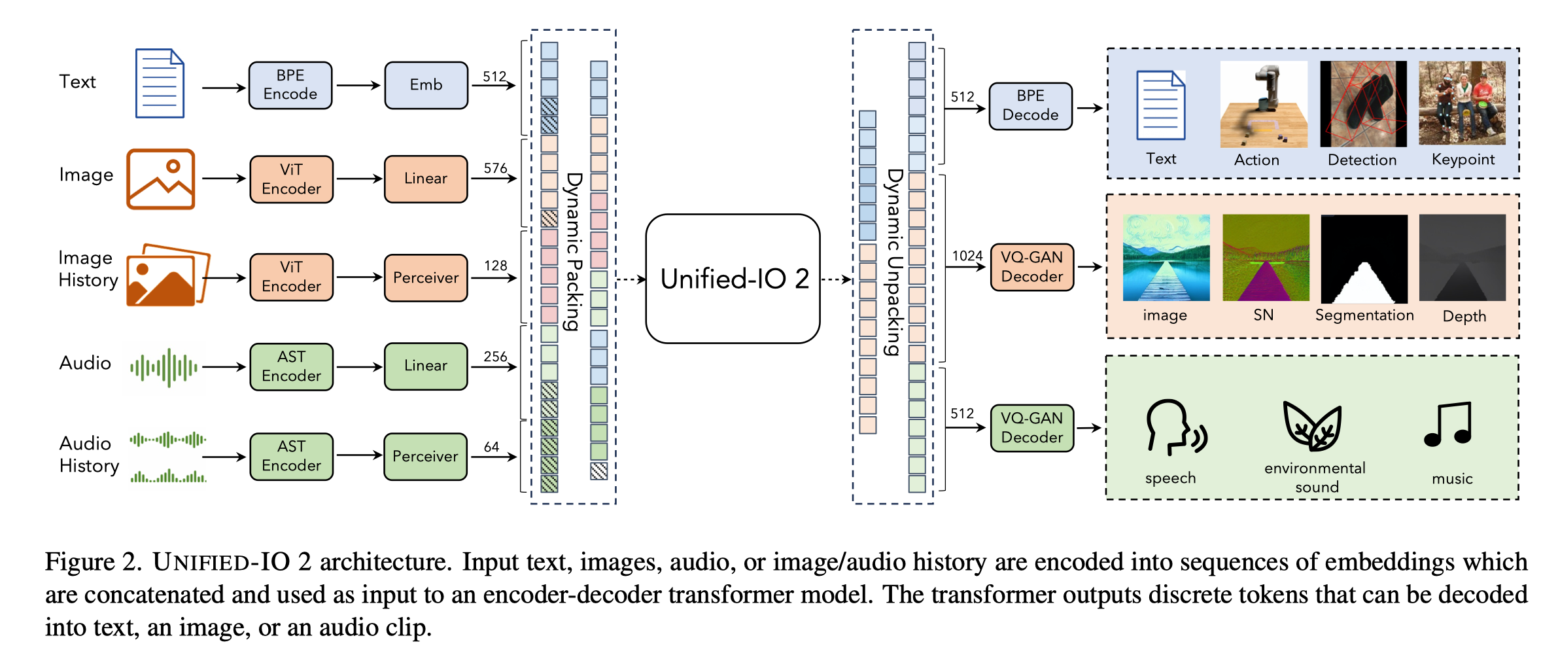
GPT-4o 技术解读

Slide 11
2. Google
2024 IO大会

Slide 12
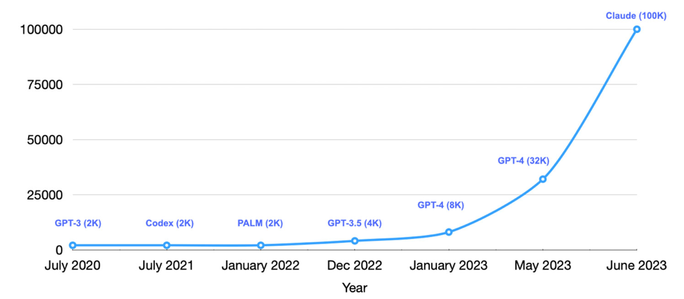
LLM 大模型序列长度

Slide 13
3. 看大模型趋势

Slide 14
大模型发展趋势与思考
对 LLM 大模型的趋势思考；
对 MLM 大模型的趋势思考；
对百模大战厂商的思考（反思）；
对计算产业（AMD、NVIDIA、HUAWEI）的思考；

Slide 15
对大模型本身的思考
LLM 大模型已经进入瓶颈期，加持 MOE 模型规模更大、超大词表、长序列：
DeepSeek、Grok 等对 MOE 的创新让模型规模更大，效果更好；
如 KIMI 等追求长序列提升召回，但同时提供非长序列的 SFT/微调 系列模型；
OpenAI GPT-4o 架构在 LLM 微调整，但没有追求长序列而是：多模态、数据工程发展；
LLM 整体在 GPT-4 低 X% 精度波动，无突破性进展，进入应用下半场；

Slide 16
对大模型本身的思考
MLM 进入赛道，24 年可称为多模态大模型元年，国外巨头在布局：
国内多模态极少部分厂商在试水训练，GOOGLE 和 OpenAI 方向明确后下半年国内会涌现 MLM；
大厂中高层容易被 PPT 忽悠，起大早赶晚集，手握万卡无 scaling law；
上半年赛道压轴 SORA 而非 MLM，大模型赛道从 LLM 开始分裂；
MLM 围绕 LLM 的成果进一步升级迭代，而不是从新开始；

Slide 17
对百模大战产商思考
新赛道可以抄袭，但认知迭代速度不够快，很容易就被嘲讽：
Google 积极拥抱 AI，对自家搜索产品在逐步变革；百度用搜索防御者姿态参与 AI 竞争；
E2E 大模型 & E2E 大模型应用越来越多（Tesla FSD12、GPT-4o、Google Evo），国内串联；
随 GPT-4 没重大提升， 国内 LLM 开始追赶上来，围绕 LLM 的具身智能走向落地探索阶段；
国内外赛道差异明显，鲜见国内有 OpenAI 的 RoadMap 格局；

Slide 18
对计算产业的思考
MLM、LLM 等大模型越来越多，服务器算力持续消耗，推理算力提前布局：
24 年仍然仍然是重服务器算力，持续消耗大量算力，厂商对算力的渴求仍然不够；
推理芯片继续加强布局（1/2 年代际），等待 MLM、LLM 等应用成熟落地，但 LLM 芯片 XXX；
MLM 对特殊解码器（IP）有新需求，数据工程不满足于 ARM CPU 的小核小 DIE 方式；
其余，跟之前相同 XXXX

